Slide 1
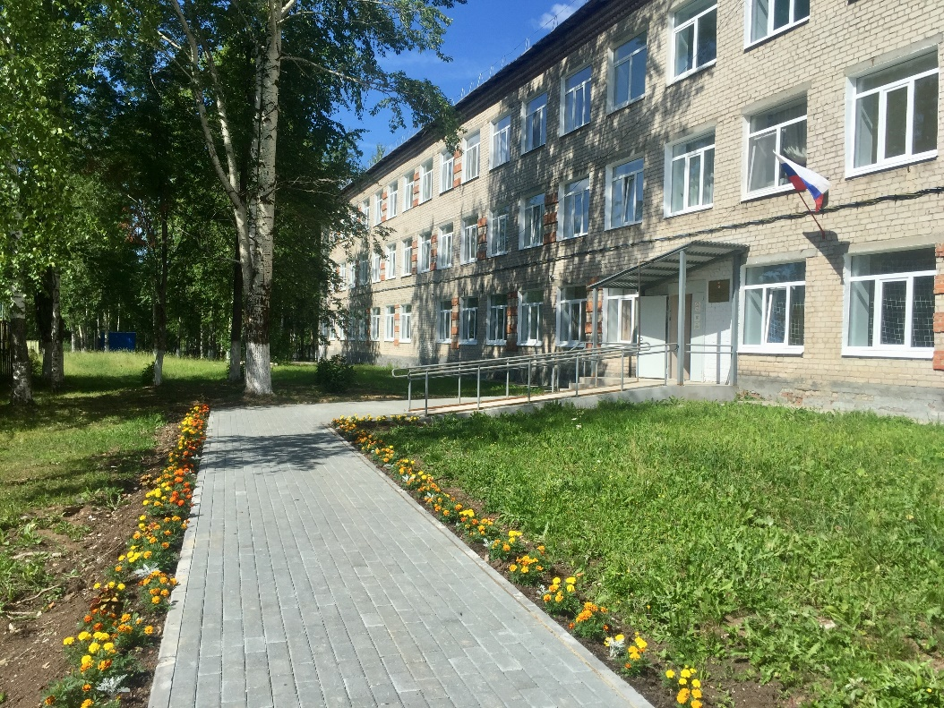
Муниципальное бюджетное общеобразовательное учреждение
«Специальная общеобразовательная школа – интернат»
«Месячник безопасности»
г. Губаха 2023 год

Slide 2
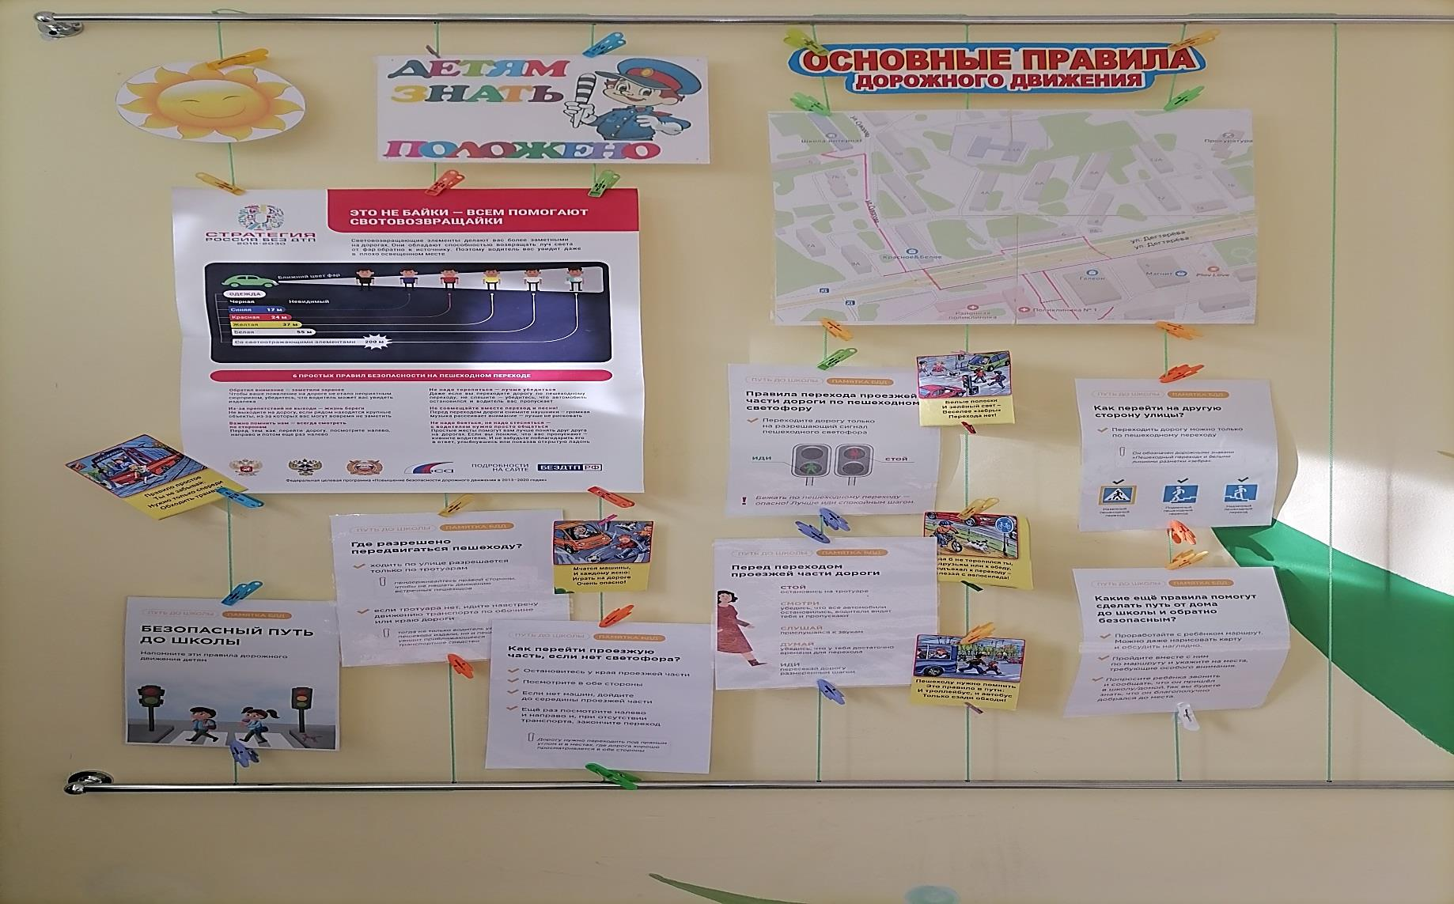
Обновлен стенд по дорожной безопасности, безопасный маршрут «дом-школа-дом», литература в школьной библиотеке

Slide 3
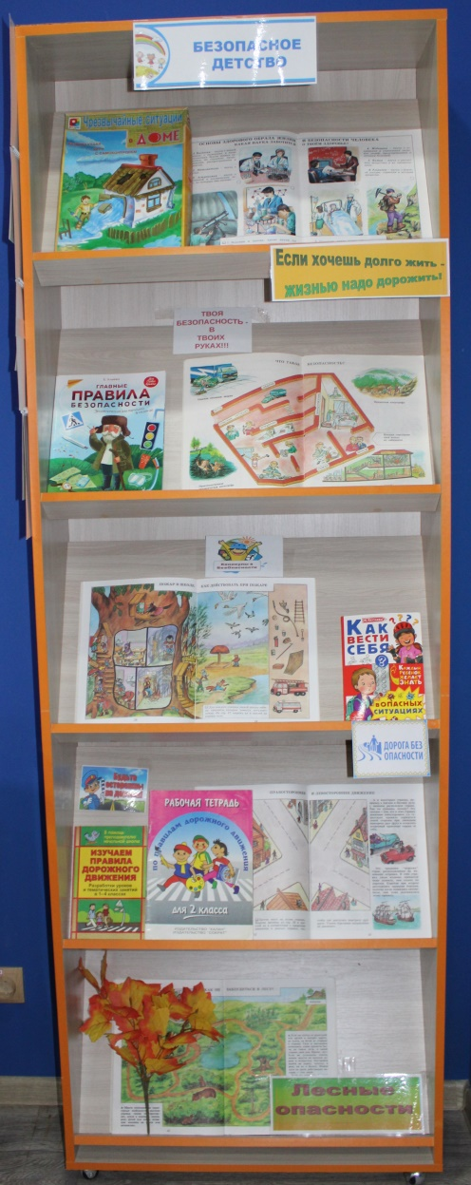
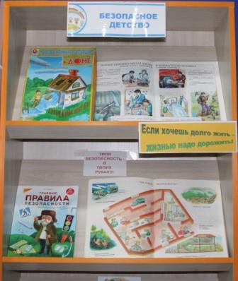

Slide 4
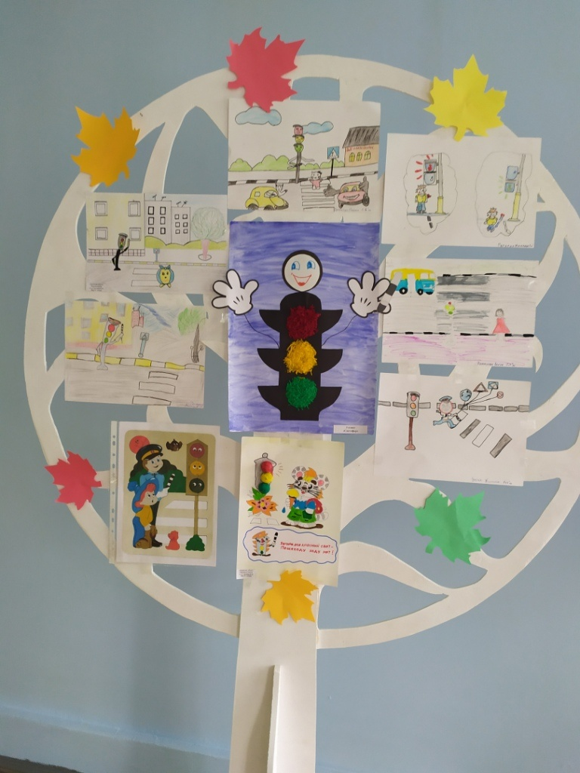
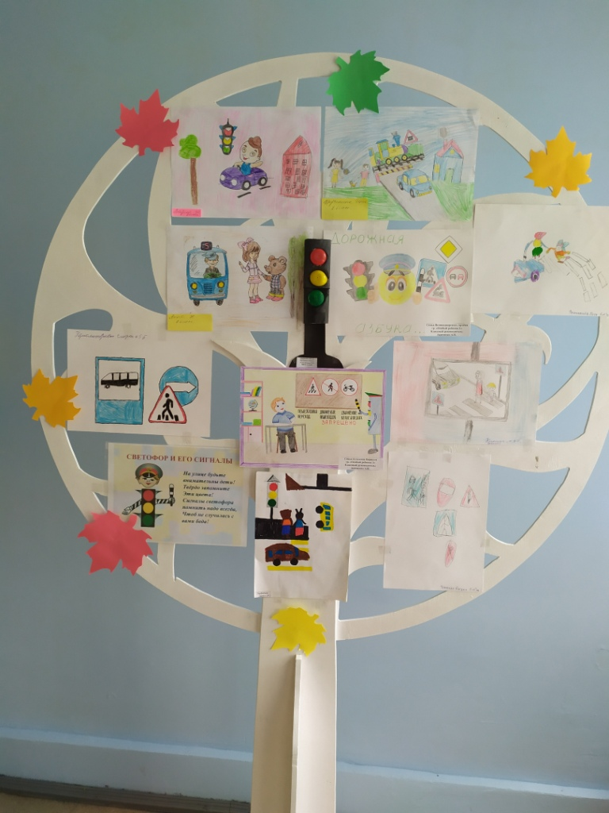
Выставка детских работ
«Правила дорожные детям знать положено!»

Slide 5
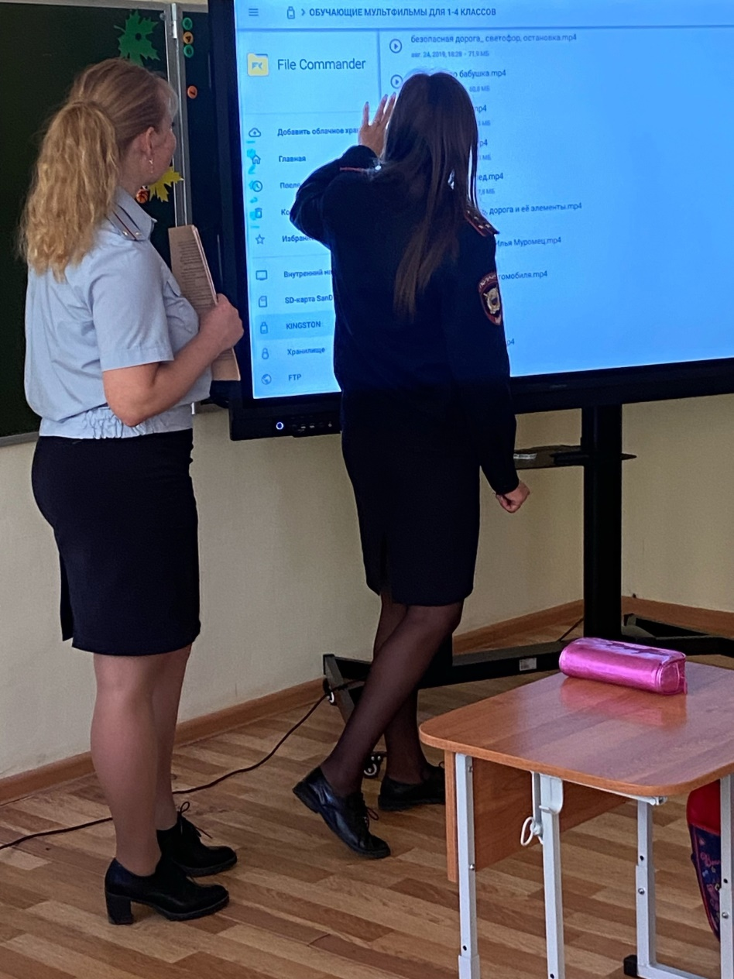
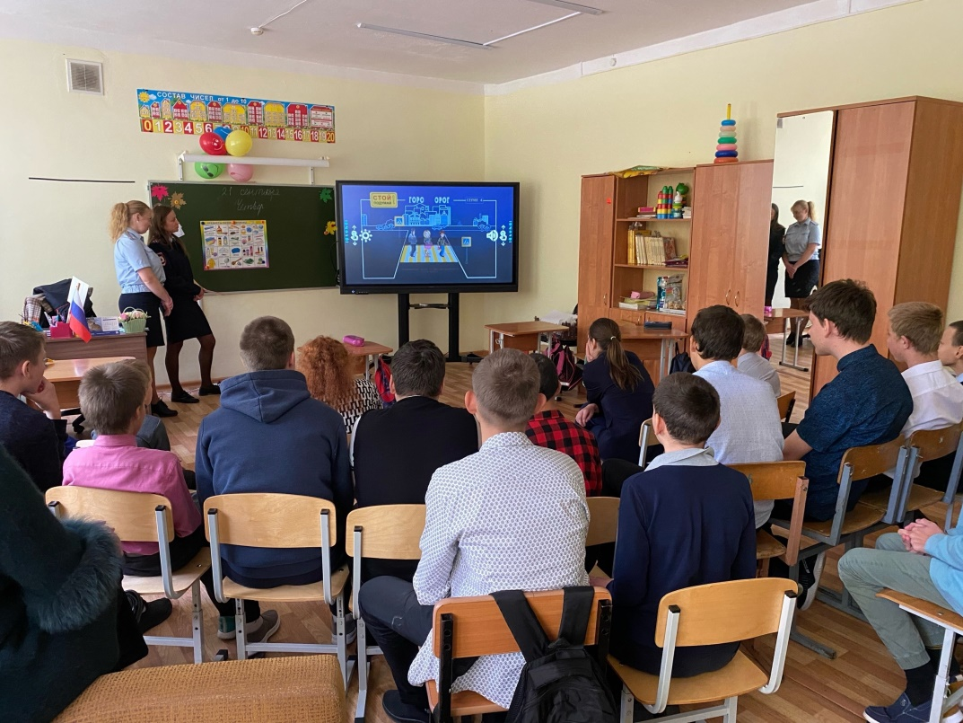
Классные часы с участием инспекторов ГИБДД

Slide 6
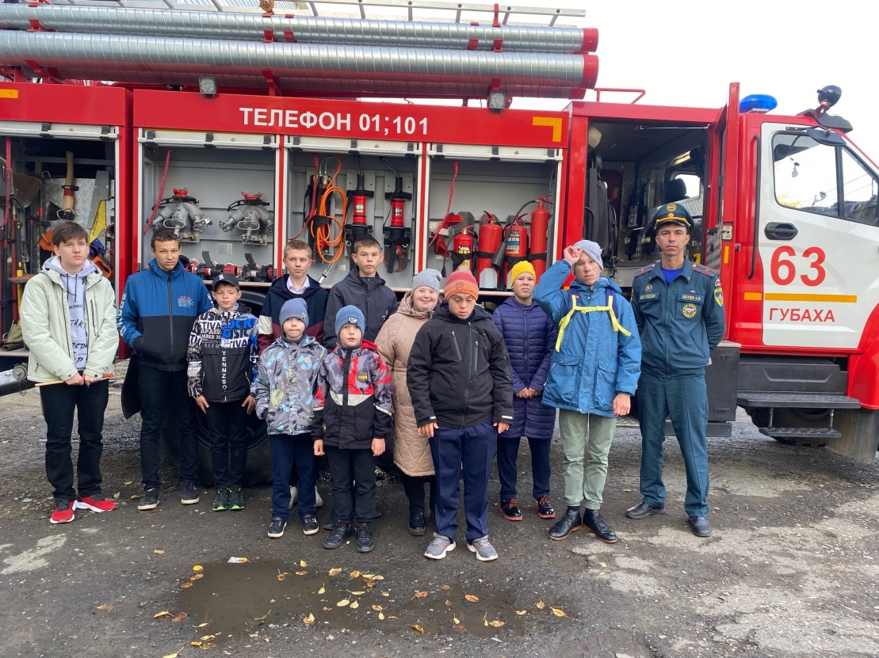
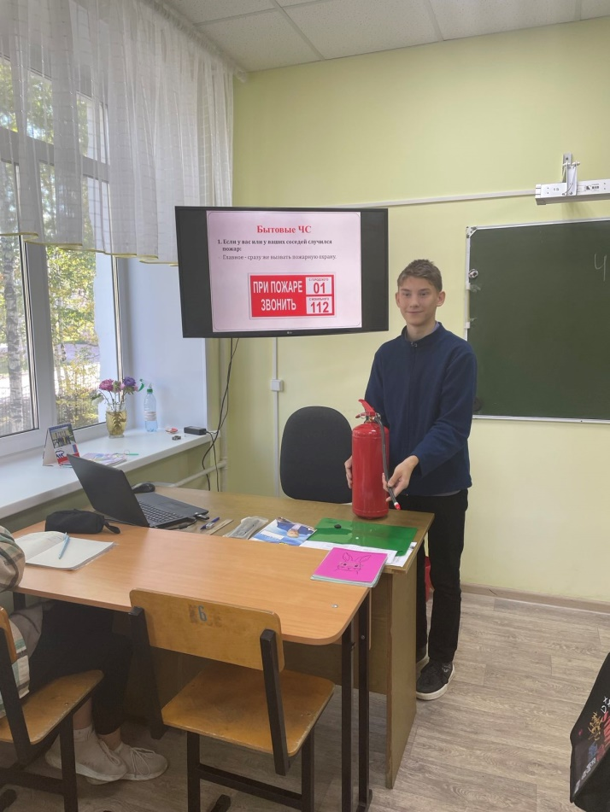
Встреча с сотрудниками 63 пожарно-спасательной части 27 пожарно-спасательного отряда ФГС ГПС ГУ МЧС.

Slide 7
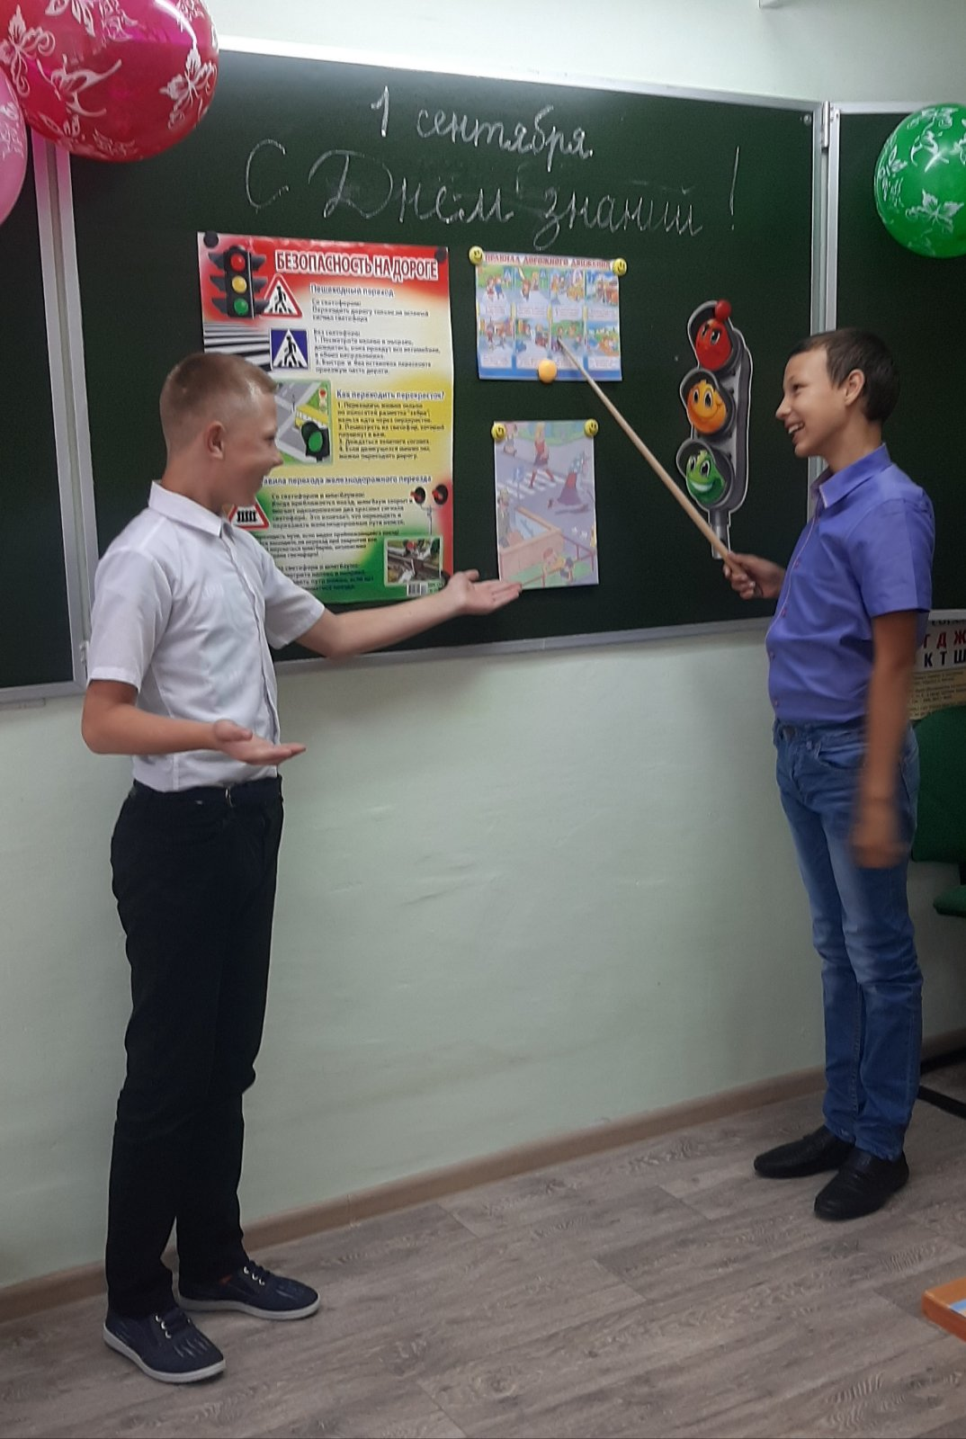
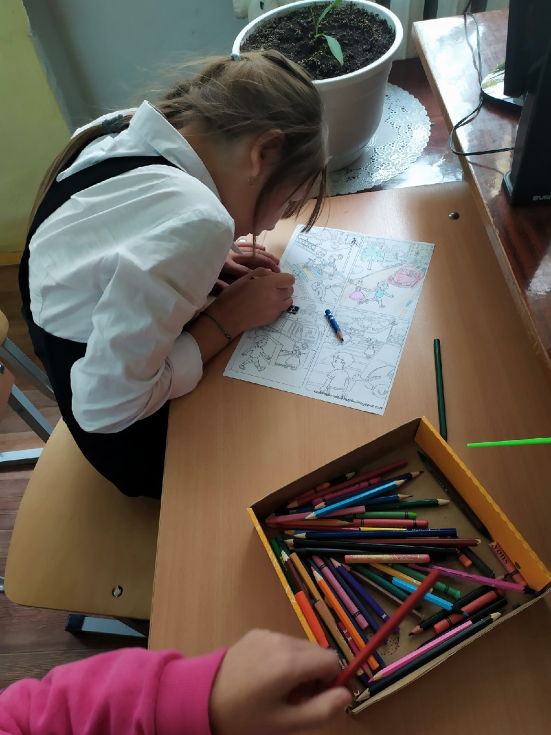

Slide 8
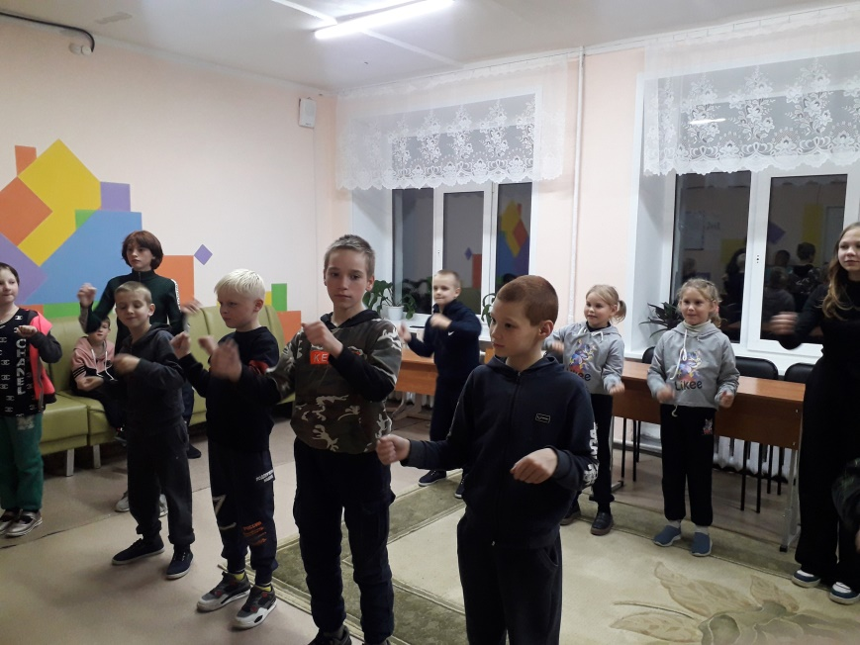
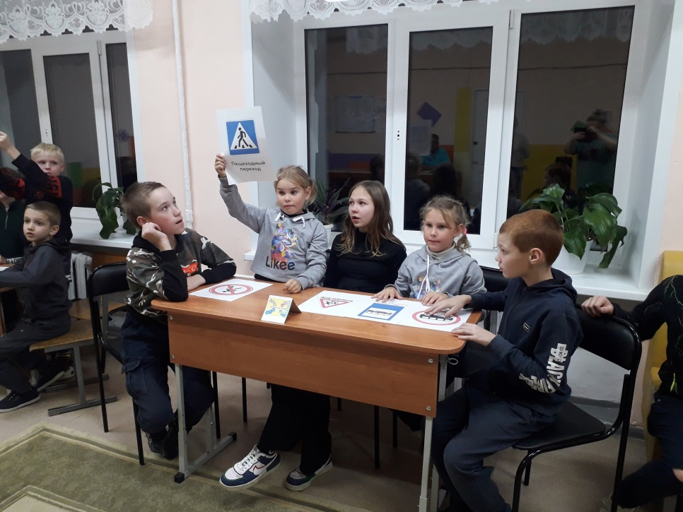
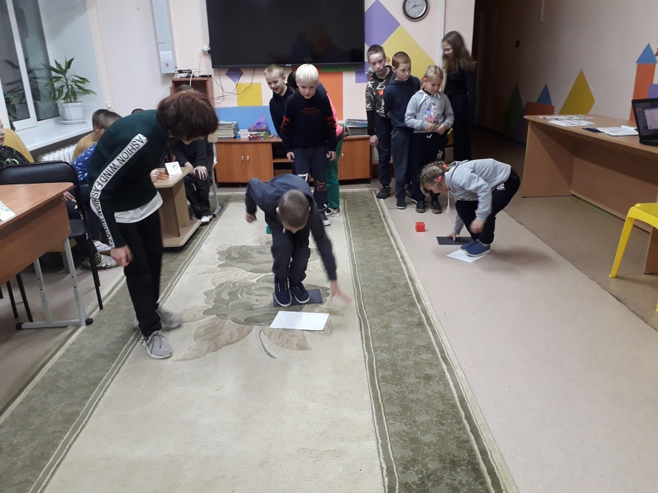
Игра-соревнование
«Грамотный пешеход».

Slide 9
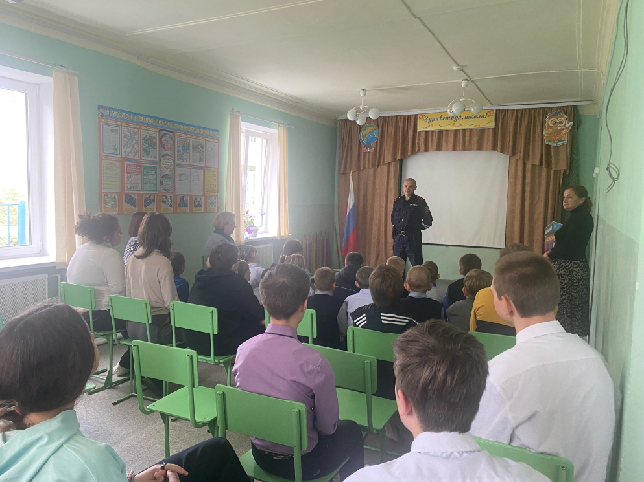
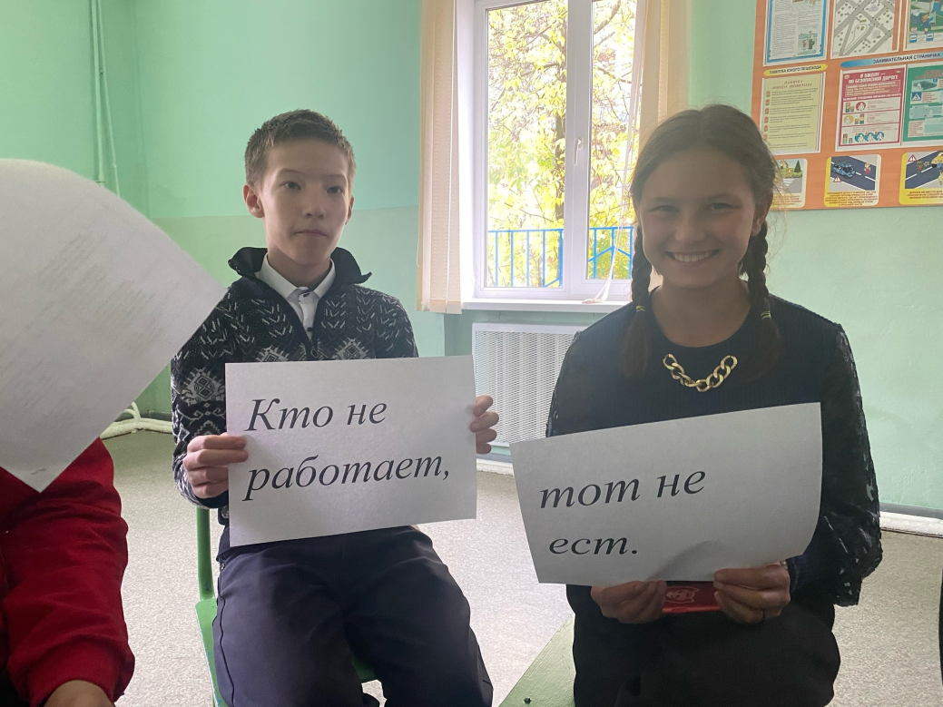
Игра «Выбор профессии-важный выбор»

Slide 10

#НеделяБДД2023

Slide 11
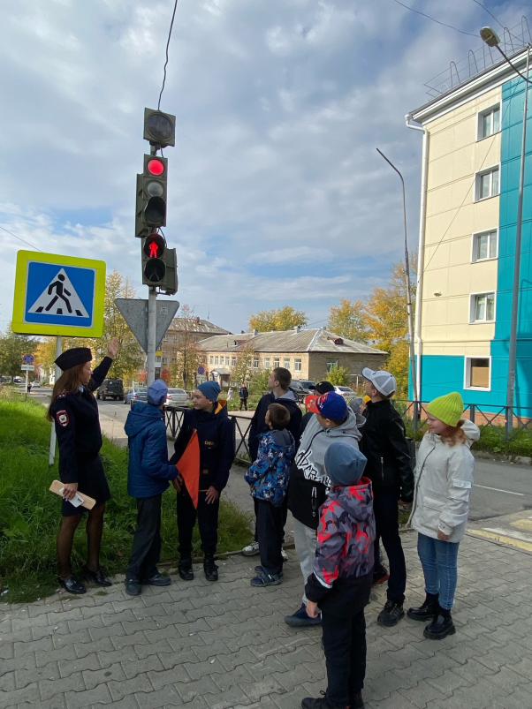
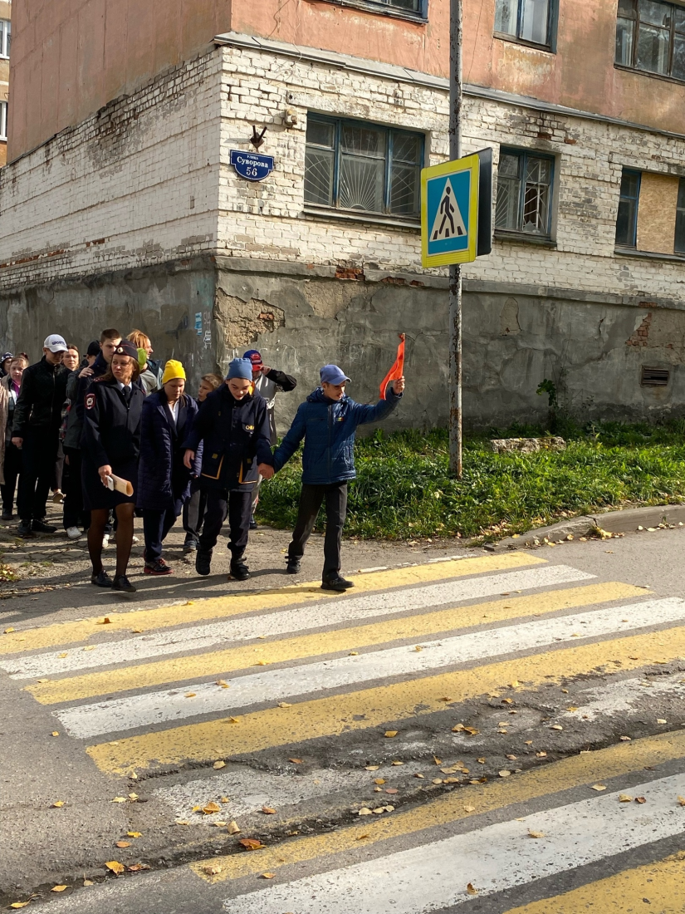
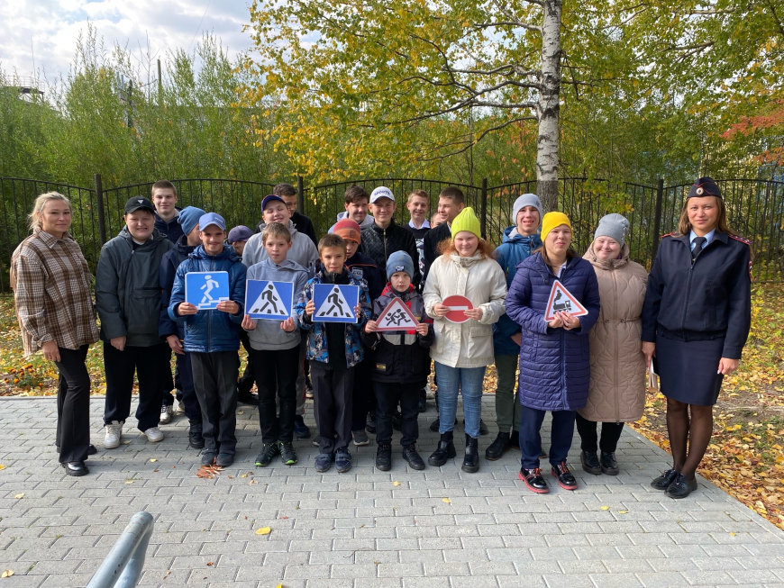

Slide 12
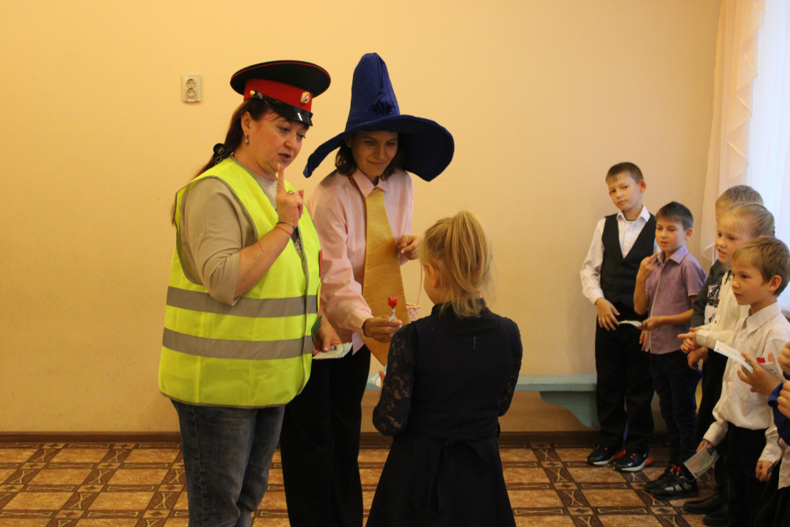
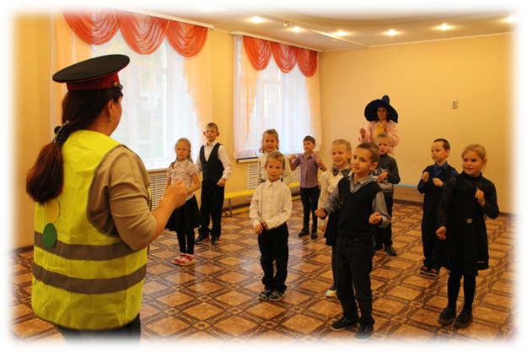
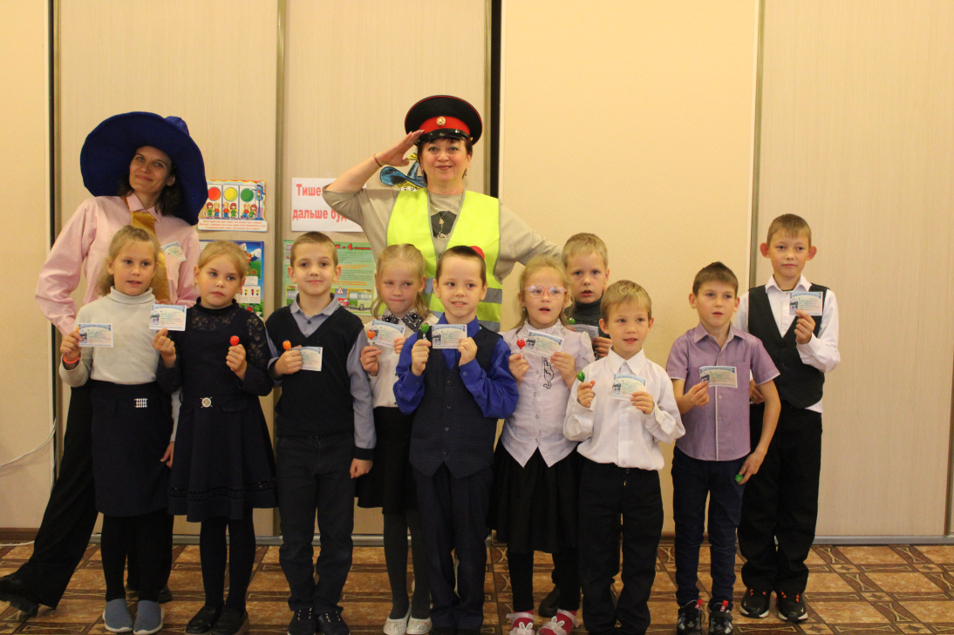
Посвящение в пешеходы

Slide 13

«День солидарности в борьбе с терроризмом»

Slide 14
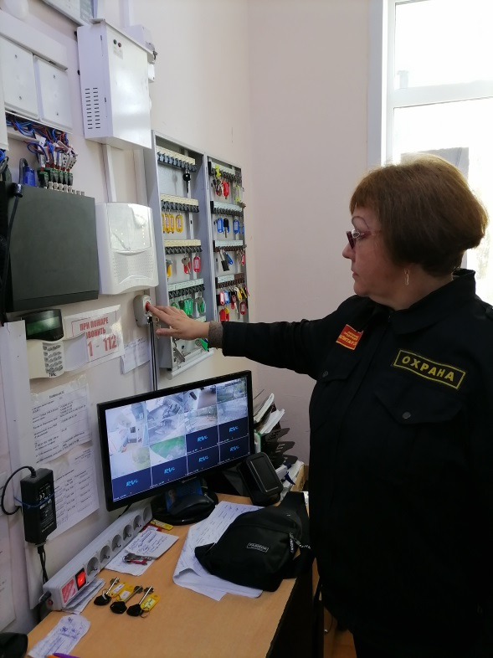
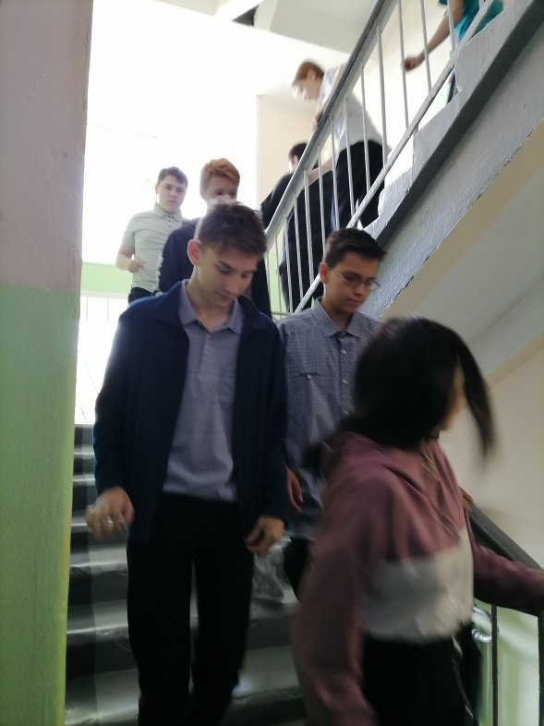
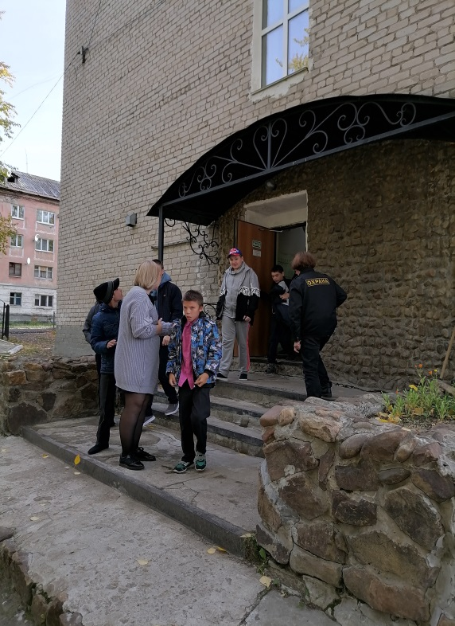
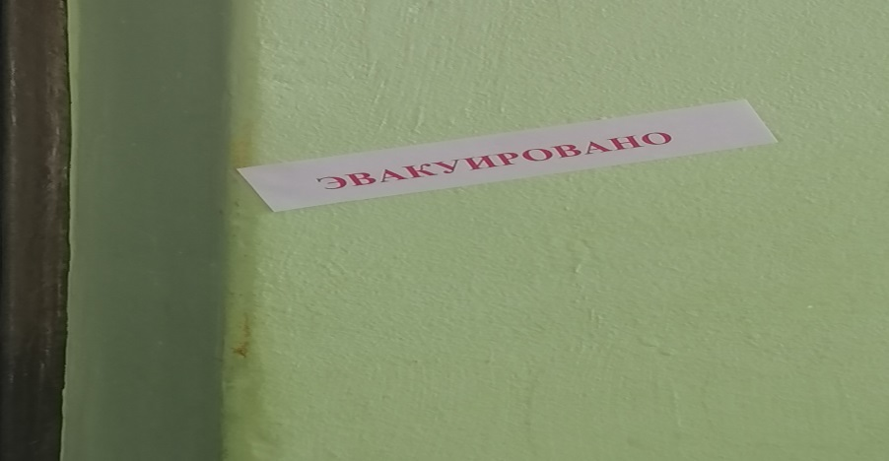


Slide 15


Slide 16
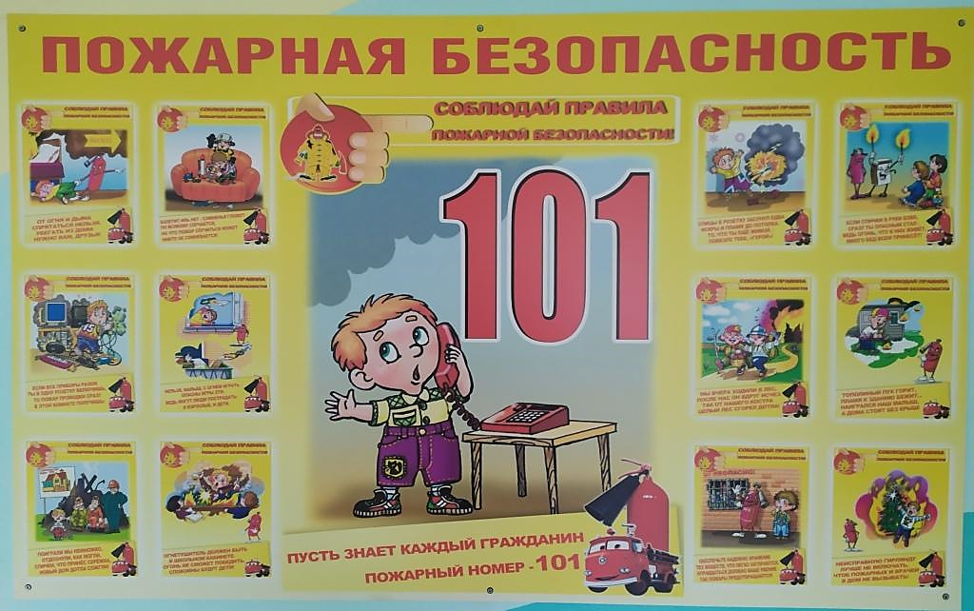

Slide 17
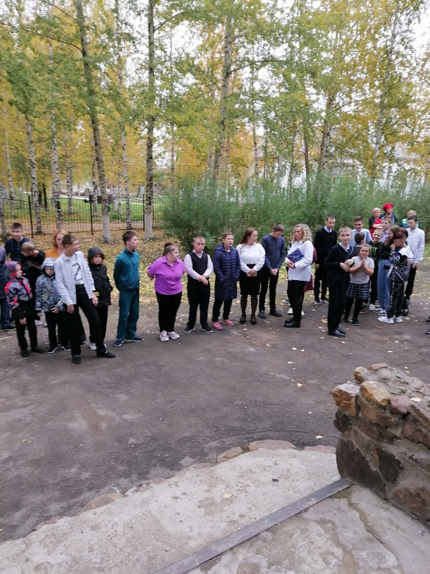
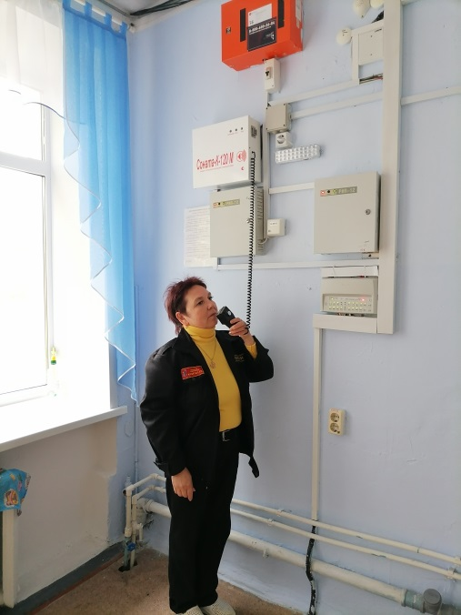
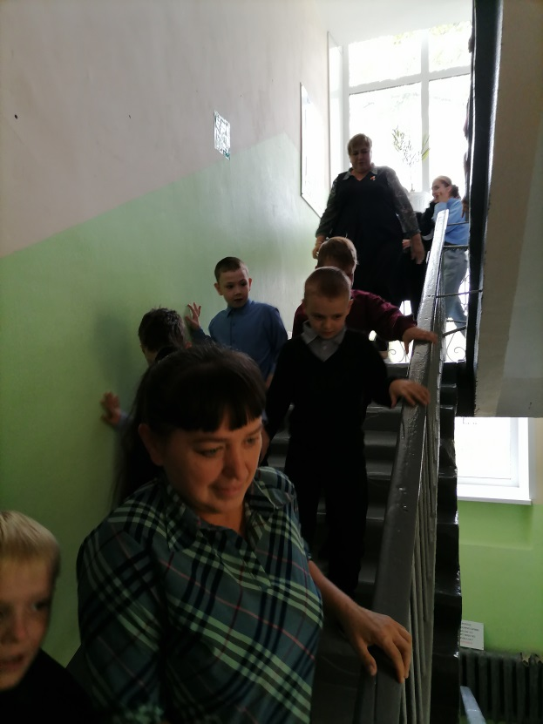
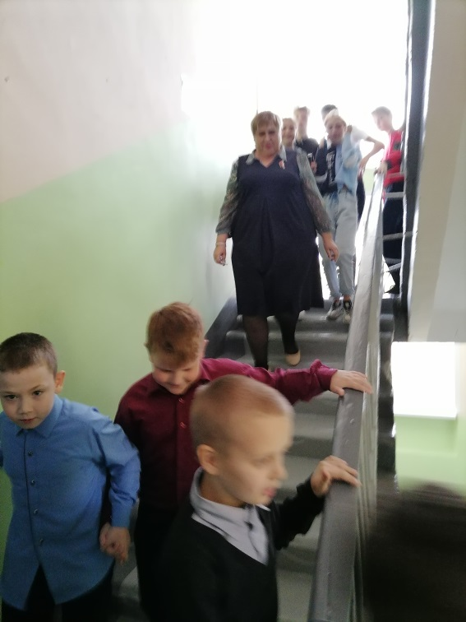
УЧЕБНАЯ ТРЕНИРОВКА ПО ОТРАБОТКЕ ДЕЙСТВИЙ ПРИ ПОЖАРЕ

Slide 18
В организации мероприятий месячника безопасности-2023 принимали участие:
Заместитель директора по УВР –Шикута А. И.
Заместитель директора по АХР – Маркелова Е.Л.
Пожарная часть № 63 г. Губахи – Костяев А.Ю.
Старший госинспектор РО Госавтоинспекции – Шихова А.Н.
Государственный Инспектор БДД Госавтоинспекции - Марьина С. А.

